Slide 1
PROJEKTNI DNEVI – MIKROBIOLOGIJA POBLIŽJE
SLOVENSKO V NARAVOSLOVJE TREH DEŽEL
AVTORJI: 1.L, 1.M; skupina pri mentorici Meti Kastelic Švab
BC Naklo, Strahinj, 24. 4. 2018

Slide 2
METABOLIZEM KVASOVK
Erlenmajerica 1 | Erlenmajerica 2 | Erlenmajerica 3 | Erlenmajerica 4 | Erlenmajerica 5
10 g kvasa | 10 g kvasa | 10 g kvasa | 10 g kvasa | 10 g kvasa
200 ml vode | 200 ml vode | 200 ml vode | 200 ml vode | 200 ml vode
 | 20 g sladkorja | 20 g sladkorja | 20 g moke | 20 g sladkorja
 |  | Visoka T |  | 20 g moke

Slide 3
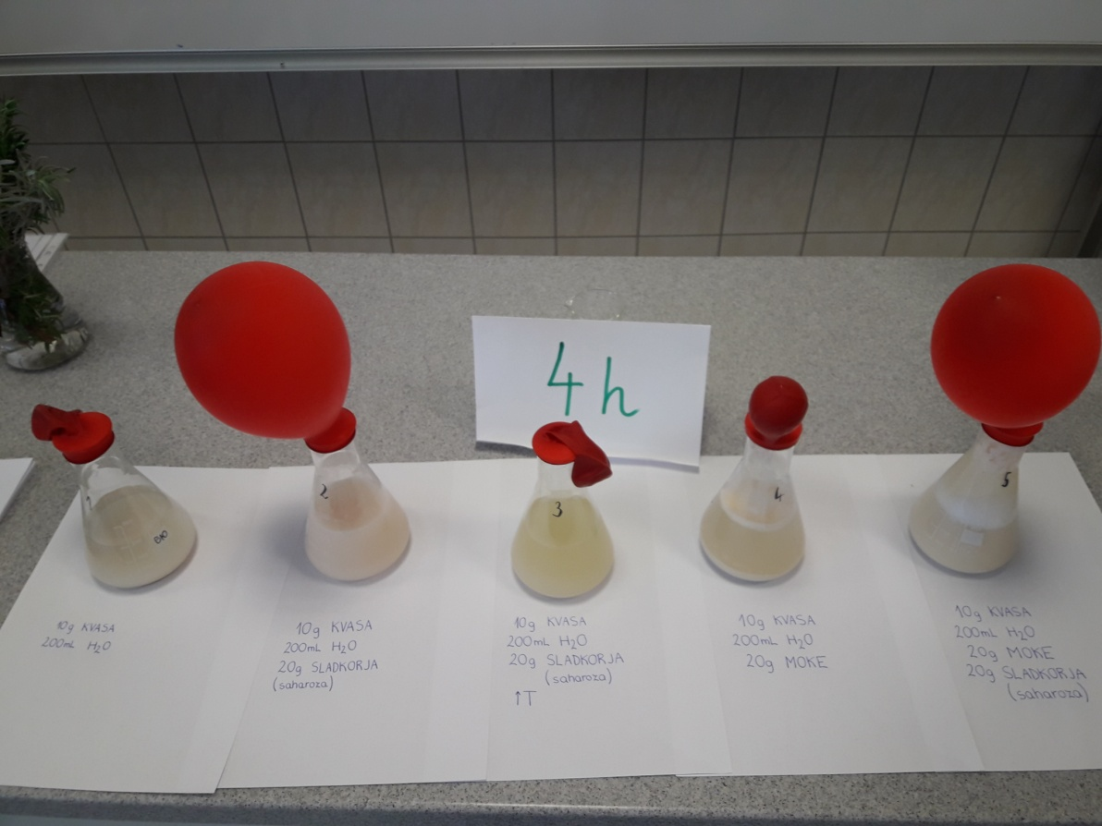

Slide 4
ALKOHOLNO VRENJE

Slide 5
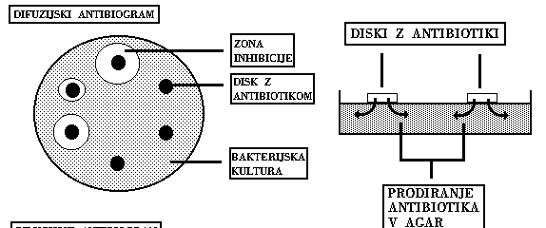
ANTIBIOGRAM
NAMEN
Spoznati vrste antibiogramov in njihov pomen v zdravstvu.
Znati izvesti metodo difuzijskega antibiograma.

Slide 6
POTEK DELA
Najprej smo s sterilno vatirano palčko vzeli bris iz svojih ust.
Nato smo palčko potopili v fiziološko raztopino
S pipeto smo iz fiziološke raztopine vzeli 1 ml vzorca
Nato smo kapnili 1 ml vzorca na gojišče v petrijevki in s hokejko razporedili po celotnem gojišču
Gojišče smo razdelili na dve polovici
Imeli smo več različnih vzorcev

Slide 7
V prvo petrijevko smo dali otroško in odraslo zobno pasto
V drugo smo dali luštrek in peteršilj
V tretjo smo dali žajbelj in čebulo
V četrto česen in hermeliko
V peto sivko in rožmarin

Slide 8
S terilnico in pestilom smo strli zelišča in dodali čajno žličko vode,
Nato smo diske pomočili v zmes in počakali, da se napojijo
Nato smo jih dali na gojišče, kjer je bila raztopina s fiziološko vodo in slino
Potem smo gojišče pokrili
Postopek smo enako izvedli tudi z milom in detergentom ter zobno pasto
Dali smo jih v inkubator na 37 °C

Slide 9
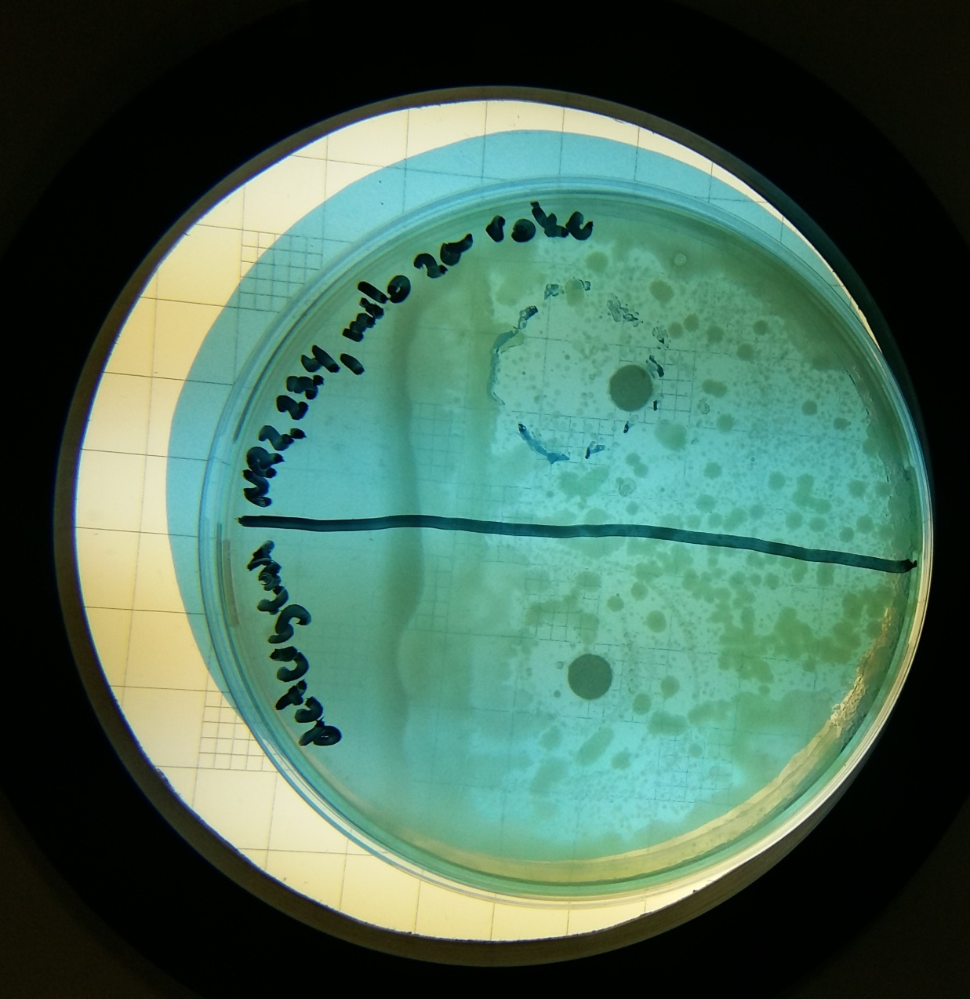
REZULTATI
Ugotovili smo da je milo bolj učinkovito kot detergent
Dokaz za to je večji kolobar, brez kolonij bakterij, okoli diska prepojenega z milom

Slide 10
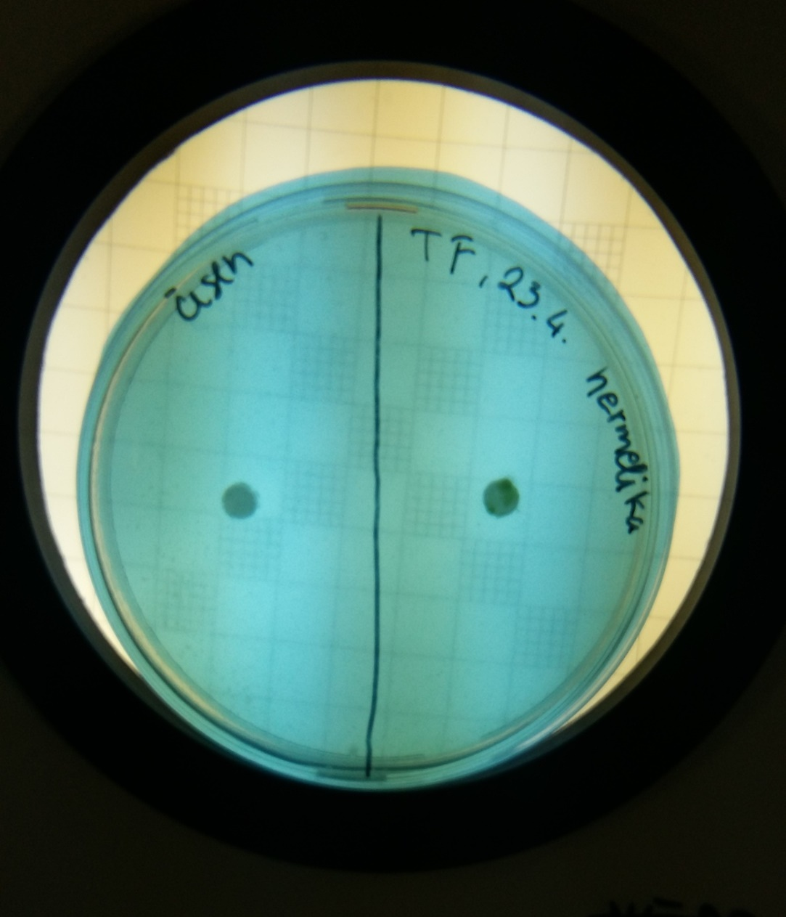
Pri zeliščih ni bilo veliko bakterij, saj delujejo kot naraven antibiotik

Slide 11
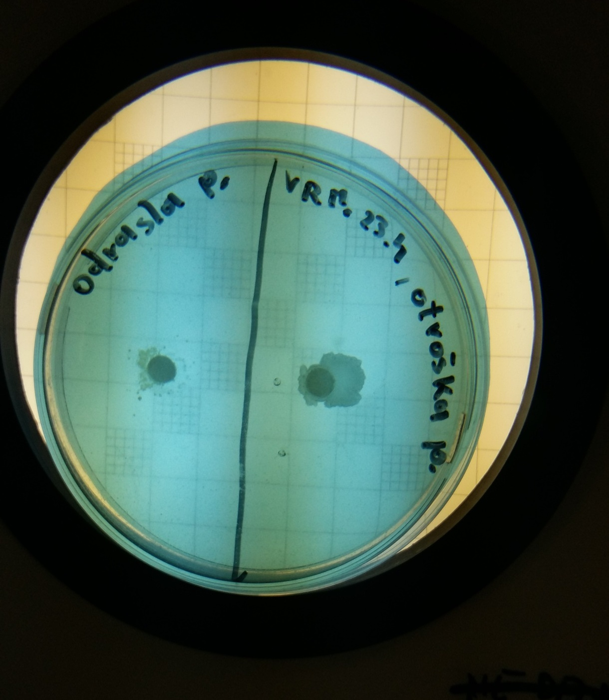

Slide 12
DOKAZOVANJE Escherichie coli
Nekateri sevi E. coli lahko povzročajo črevesne in zunajčrevesne okužbe
E. Coli smo dokazovali na kefirnih zrnih, na selektivnem gojišču EMB
Kefirna zrna = skupek biokultur za izdelavo kefirja
Če so kefirna zrna z mikrobiološko analizo neoporečna, bakterija E. Coli ni prisotna
Test na E. Coli je po inkubiranju pozitiven, če je opaziti zeleno kovinske kolonije

Slide 13
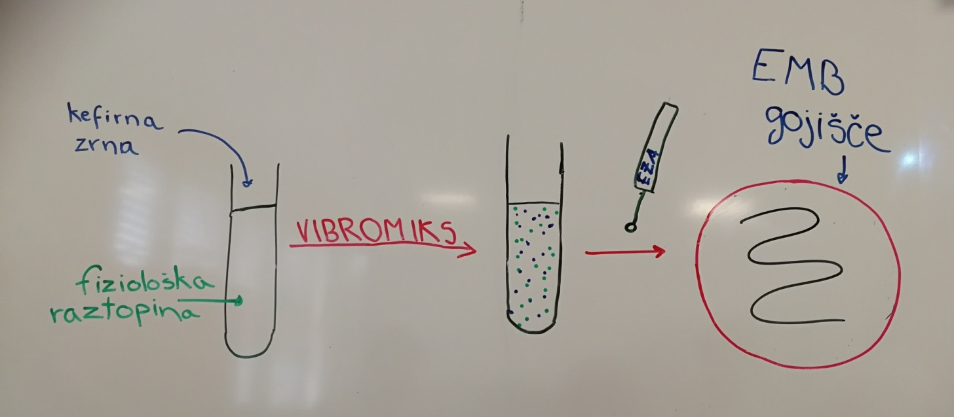
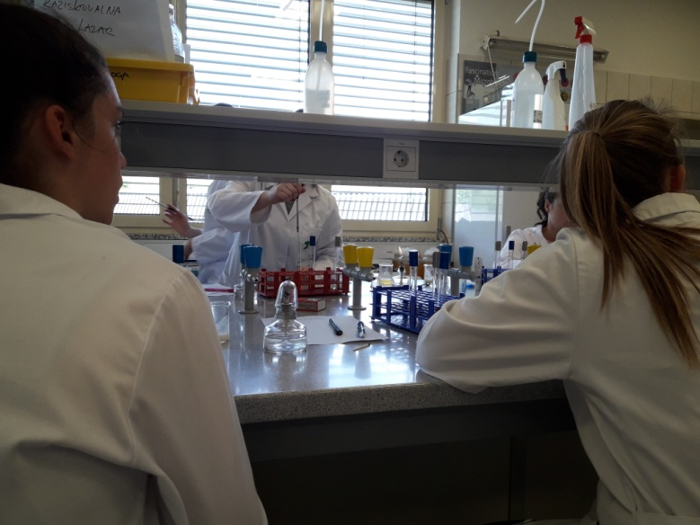
V fiziološko raztopino smo dali kefirna zrna
Zmes smo premešali z vibromiksom
Z ezo smo zajeli mikroorganizme in jih nanesli na EMB gojišče
Gojišča smo dali v inkubator za 1 dan na 37°C

Slide 14
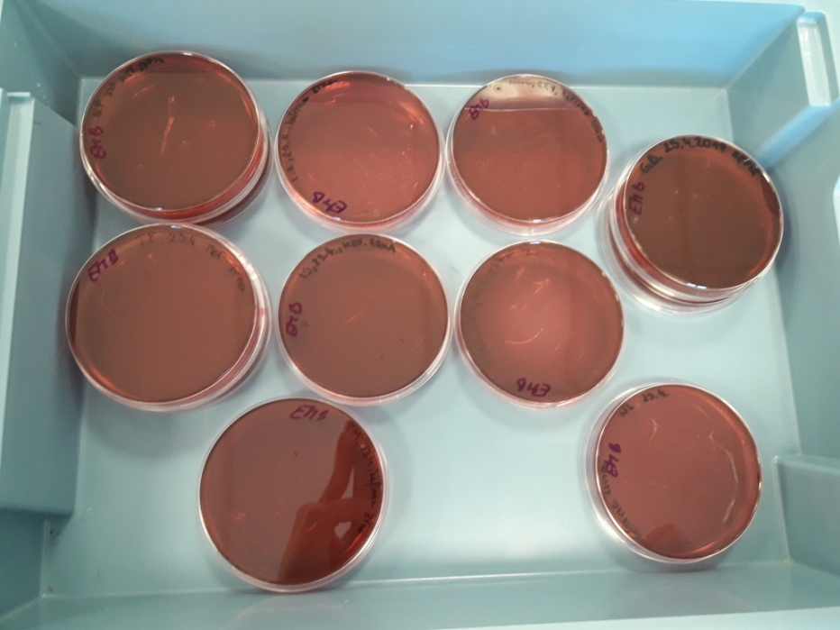
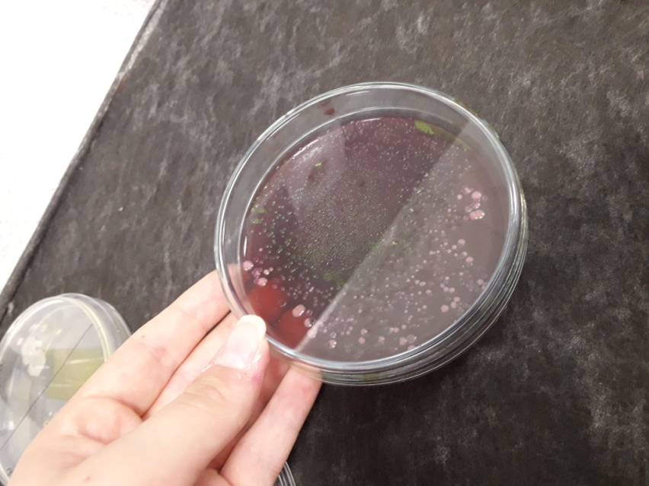
REZULTATI
V našem primeru E. Coli ni dokazana
Kefir se bo lahko še naprej prodajal, ker z bakterijo ni okužen

Slide 15
RAZŠIRJENOST MIKROORGANIZMOV

Slide 16
Poskus 1
V PCA gojišča smo dali obris telefonskega ekrana, v drugo pa obris po izbiri

Slide 17
REZULTATI POSKUSA 1
Presenetljivo na telefonu ni bilo skoraj nič mikroorganizmov

Slide 18
POSKUS 2
Iskali smo sledi E. coli (escherichia coli) v kefirnih zrnih na selektivnem gojišču EMB
Kefirna zrna: so skupek biokultur (MO) za izdelavo kefirja

Slide 19
REZULTATI POSKUSA 2
Testirana kefirna zrna naj zaenkrat še ne bi imela E. coli

Slide 20
REZULTATI POSKUSA 2*
Če je test pozitiven ima zelen kovinski lesk ( v njem E. coli)

